Slide 1
Aula de Revisão – 1ª Prova
Teoria Geral da Administração
Profª: Gislaine Fernandes Guimarães
FAGAMMON
1º Período – Administração e BSI

Slide 2

As funções do administrador são planejamento, organização, direção e financeira.

Slide 3
A função de controlar é a responsável pela distribuição de tarefas e dos recursos entre os membros organizacionais.

Slide 4
A função de organização diz respeito a garantir o funcionamento da organização, por meio das pessoas. Liderar, motivar, coordenar os trabalhadores, comunicar, gerir conflitos, reconhecer e recompensar são algumas de suas atividades.

Slide 5
A função controle é responsável por estabelecer padrões e medidas de desempenho que permitam assegurar que as atitudes empregadas são as mais compatíveis com o que a empresa espera.

Slide 6
A função administrativa que determina, antecipadamente, o que se deve fazer, quais os objetivos a serem atingidos, quais controles serão adotados e que tipo de gerenciamento será pertinente para alcançar resultados satisfatórios é denominada:
a) planejamento
b) organização
c) controle
d) direção/liderança
e) avaliação

Slide 7
A Associação Nacional de Hospitais Privados, via Projeto Melhores Práticas Assistenciais, monitora indicadores de qualidade, segurança e de conformidade com boas práticas de protocolos clínicos selecionados. Os dados e indicadores foram escolhidos a partir dos critérios, padrões e recomendações estabelecidos nas principais diretrizes para prática clínica da literatura nacional e internacional orientada à patologias determinadas. O uso desses indicadores está relacionado ao processo de:
a) planejamento
b) direção
c) comunicação
d) controle.
e) organização e coordenação.

Slide 8
Administrar não é ter modelos prontos e teorias mirabolantes. Administrar é ver e agir com base em teorias e experiências sobre o cenário atual, com os recursos físicos, humanos e de tempo disponíveis, para se chegar a melhor solução possível. O administrador é alguém que trabalha em equipe, ele é capaz de gerir pessoas diferentes, com modelos mentais diferentes, e criar uma visão compartilhada onde todos estejam dispostos a ajudar em busca do bem coletivo. É capaz de conciliar interesses, gerenciar conflitos e aproveitar estes conflitos para gerar sinergia.
Disponível em: http://www.efetividade.blog.br/o-que-e-administrar-e-a-funcao-do-administrador/. Acesso 03 agosto 2017
Em relação à funções gerenciais julgue a alternativa abaixo como verdadeira ou falsa:
A função de direção tem como função conduzir e motivar os empregados na realização das metas; estabelecer comunicação com os trabalhadores; apresentar solução dos conflitos; gerenciar mudanças e medir o desempenho das pessoas.
( ) verdadeiro
( ) falso

Slide 9
Funções do Administrador
PLANEJAMENTO
ORGANIZAÇÃO
DIREÇÃO
CONTROLE
Estabelecer objetivos e missão;
Examinar as alternativas;
Determinar as necessidades de recursos;
Criar estratégias para o alcance dos objetivos.
Desenhar cargos e tarefas específicas;
Criar estrutura organizacional;
Definir posições de staff;
Coordenar as atividades de trabalho;
Estabelecer políticas e procedimentos;
Definir e alocar recursos.
Conduzir e motivar os empregados na realização das metas;
Estabelecer comunicação com os trabalhadores;
Apresentar solução dos conflitos;
Gerenciar mudanças.
Medir o desempenho;
Estabelecer comparação do desempenho com os padrões;
Tomar as ações necessárias para melhorias do desempenho.

Slide 10
Para se ter um desempenho eficiente e efetivo, as organizações empregam três tipos de gerentes, gerentes de primeiro nível ou de nível operacional, gerentes de nível médio ou de nível tático e a diretoria ou gerente de terceiro nível ou de nível estratégico.

Slide 11
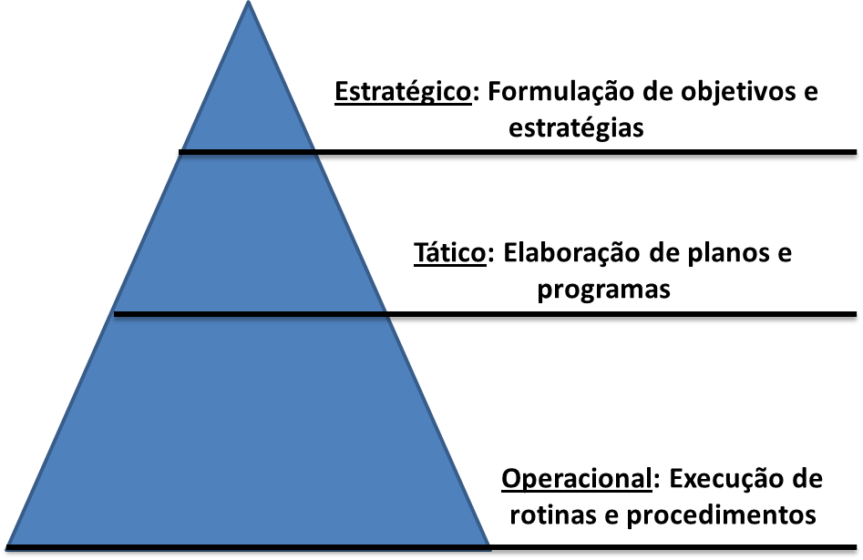
Níveis Hierárquicos nas Organizações
Notes:
Supply Chain Management

Slide 12
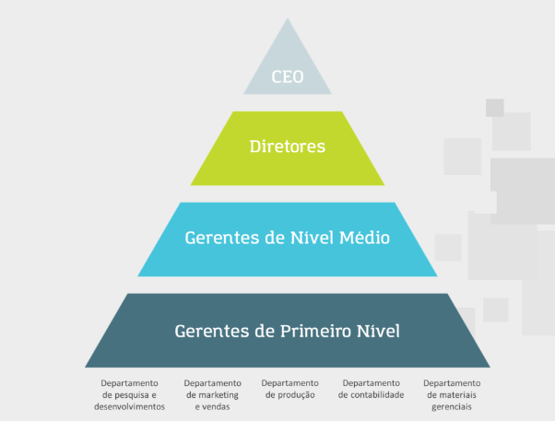
Tipos de Gerentes
Estratégias
Captação de Recursos
Supervisão das Operações

Slide 13
Marque a sequência correta.
( ) habilidade para visualizar a organização como um conjunto integrado.
( ) é a compreensão e domínio de determinado tipo de atividade. Envolve conhecimento especializado;
( ) é a capacidade de trabalhar com eficácia como membro de um grupo e de conseguir esforços cooperativos nesse grupo na direção dos objetivos estabelecidos;
a) Habilidade Técnica
b) Habilidade Humana
c) Habilidade conceitual
Notes:
Supply Chain Management

Slide 14
Quanto mais próximo da base da pirâmide organizacional estiver sendo desempenhada a função do administrador, maior a necessidade de habilidades humana e conceitual e menos habilidades técnicas.

Slide 15
Habilidades do Administrador e Níveis Gerenciais
Níveis Administrativos
Habilidades Necessárias
Ins-
titu-cional
Conceituais
Alta Direção
(Idéias e conceitos abstratos)
Gerência
Humanas
Intermediário
(Relacionamento Interpessoal)
Técnicas
Operacional
Supervisão
(Manuseio de coisas físicas)

Slide 16
Relacione as seguintes ações organizacionais com as principais habilidades requeridas do Administrador:
(1) Habilidade Técnica
(2) Habilidade Conceitual
(3) Habilidade Humana
( ) Organização de produtos no estoque (Nível operacional)
( ) Gerenciamento de funcionários (Nível tático)
( ) Supervisão departamental (Nível tático)
( ) Definição de missão, visão e valores organizacionais (Nível estratégico).
( ) Realização do planejamento estratégico (Nível estratégico).
( ) Decisão sobre investimentos de alto impacto organizacional (Nível estratégico).
( ) Montagem de produtos (Nível operacional).

Slide 17
Os administradores em uma empresa desempenham diferentes papéis. São considerados papéis de um administrador:
I – Papel decisional
II – Papel informacional
III – Papel interpessoal
É correto o que se afirma em:
a) I, apenas.
b) II, apenas.
c) I e II, apenas.
d) II e III, apenas.
e) I, II e III.

Slide 18
Os Papéis do Administrador
https://www.youtube.com/watch?v=iYOqM9_YkDA

Slide 19
São consideradas influência das organizações militares, exceto:
I - Princípio da Unidade de Comando
II - Escala hierárquica
III - Centralização do Comando
IV -Descentralização da Execução
V - Especialização do trabalho
Está correto o que se afirma em:
a) I e II apenas.
b) II, III e IV apenas.
c) I, III e IV apenas.
d) I, II, III e IV apenas.
e) I, IV e V apenas.

Slide 20
Na Administração Científica a padronização passa a ser uma PREOCUPAÇÃO CONSTANTE, buscando-se, exceto:
a) Reduzir a variabilidade e diversidade no processo produtivo
b) Eliminar desperdício e reduzir custos
c) Reduzir custos
d) Dificultar o controle
e) Reduzir a fadiga humana

Slide 21
O conceito de Homos Economicus, enfatizado pela Administração científica, refere-se:
a) ao operário que economiza seu salário ao máximo
b) a crença que o operário trabalhava pelo dinheiro
c) ao patrão que sabia remunerar bem seus empregados
d) ao operário que desejava crescer na empresa
e) ao operário que trabalhava pela sua satisfação

Slide 22
A Organização Racional do Trabalho consiste em, exceto:
a) Padronização do método de trabalho
b) Eliminação dos movimentos desnecessários
c) Divisão do trabalho
d) Trabalho em equipe
e) Especialização do operário

Slide 23
Após analisar e realizar diversas análises, Taylor, considerado o pai da Administração Científica, criou alguns princípios para ampliar a eficiência no ambiente organizacional. Um deles era, selecionar cuidadosamente os trabalhadores com habilidades e capacidades que correspondem às necessidades da tarefa e treiná-los para desempenharem a tarefa de acordo com as regras e procedimentos estabelecidos. Afinal, o que esse princípio permeia?
a) Garantir maior especialização dos funcionários, fazendo com que compreendessem as tarefas a serem desempenhadas, além de treiná-los para realizá-las em um nível elevado.
b) Selecionar qualquer trabalhador para realizar certa tarefa.
c) Não existia uma análise de trabalhadores que deveriam desempenhar cada tarefa.
d) Conforme a tarefa a ser desempenhada, verificava-se as opções de trabalhadores disponíveis.
e) Garantir menor especialização dos funcionários, fazendo com que compreendessem algumas das tarefas a serem desempenhadas, além de treiná-los para caso houvesse
necessidade.

Slide 24
No início do século XX alguns homens começaram a se tornar famosos pelos seus estudos da administração. É a chamada Escola Clássica da Administração desenvolvida por:
a) Fayol
b) Taylor
c) Ford
d) Weber

Slide 25
Sobre a Teoria Clássica, de Fayol, marque a alternativa correta:
a) estruturou as funções da administração.
b) estudou os tempos e movimentos.
c) cabia ao operário a divisão do trabalho.
d) acreditava que os funcionários eram motivados por recompensas salariais.

Slide 26
Segundo Fayol, o ato de administrar envolve cinco funções básicas, que são chamadas de elementos da administração, isso é funções de um administrador. Qual das funções abaixo, não representa a função de administrador?
a) Prever/Planejar
b) Organizar
c) Coordenar
d) Comandar
e) Operacionalizar

Slide 27
Fayol, o percursor da Teoria Clássica da Administração, acreditava que as empresas eram como uma estrutura. Sendo assim, para elaborar os princípios da administração de modo a nortear as estratégias dessa estrutura organizacional, ele começou analisando as funções básicas das instituições. Assinale a alternativa que contenha essas funções.
a) Comerciais, administrativas, técnicas e de segurança.
b) Técnicas, comerciais, financeiras, de segurança, contábeis e administrativas.
c) Comerciais, contábeis, financeiras e administrativas.
d) Financeiras, contábeis e administrativas.
e) Técnicas, comerciais, financeiras, de segurança e contábeis.

Slide 28
Para melhorar os processos gerenciais, os administradores sempre estão tomando
decisões. Com relação ao processo decisório, dentro das empresas Fayol, apontou-se um formato que deveria ser utilizado: o da centralização. Nesses termos, centralizar significa:
a) Unir todas as operações de uma empresa em somente um setor ou departamento.
b) Reunir os melhores profissionais em uma só área, para que eles possam cooperar juntos para um objetivo.
c) As atividades essenciais e a autoridade devem ser centralizadas.
d) Que todos os gerentes estão decidindo sobre as mesmas questões de uma certa empresa.
e) Que os gerentes são os profissionais com maiores responsabilidades em uma empresa.

Slide 29
Os princípios clássicos da administração são largamente utilizados até hoje para melhorar o desenvolvimento dos processos gerenciais e dos demais processos que ocorrem dentro de uma empresa de forma geral. Dentre estes princípios destaca-se o Princípio da Unidade de Comando, que é muito importante para que as ordens possam ser obedecidas. Deste modo, pode-se atestar que o Princípio da Unidade de Comando quer dizer que:
a) os trabalhadores, em seus cargos, possuem condições de comandar todas as tarefas que desenvolvem.
b) os trabalhadores deveriam obedecer ordens de apenas um superior.
c) havia comandantes na empresa e os trabalhadores deveriam obedecer a todos eles.
d) os trabalhadores são comandados pelos gerentes e estes, por sua vez, são comandados por diretores, independente da hierarquia que exista na empresa.

Slide 30
Quais fatores contribuíram para o surgimento da Teoria das Relações Humanas?
a) As insalubridades, bem como as inúmeras paradas realizadas pela linha de produção, motivaram o início da teoria. ​​​​​​​
b) A falta de domínio técnico dos operários, assim como a falta de comunicação, contribuíram para o surgimento da Teoria das Relações Humanas.
c) O alto índice de rotatividade e absenteísmo foram os principais motivadores para o surgimento da Teoria das Relações Humanas.
d) O relacionamento interpessoal, bem como as ausências dos operários em seus postos de trabalho, culminou com o início da teoria.
e) A busca pela maior produtividade deu origem a essas novas percepções, nas quais os operários começavam a ser vistos como homens sociais em vez de homens econômicos, percebendo que era necessário dar mais valor às pessoas e às relações humanas.

Slide 31
A experiência de Hawthorne verificou que, exceto:
o nível de produção é determinado pela integração “social” e não pela capacidade física dos operários.
o comportamento do grupo se apóia na estrutura formal.
o comportamento dos trabalhadores está condicionado a normas e padrões sociais.
a empresa passou a ser vista como um conjunto de grupos sociais informais, cuja estrutura nem sempre coincide com a organização formal.
O comportamento do indivíduo se apóia totalmente no grupo

Slide 32
A Teoria das Relações Humanas se caracteriza, exceto:
a) por se preocupar com o fator humano no trabalho
b) por contrariar os pressupostos defendidos por Taylor de que a organização era uma máquina desprovida de valores humanos
c) impulsionada pelos resultados da experiência de Hawthorne
d) devido à necessidade de estabelecer padrões de produção

Slide 33
Dentre as principais críticas que a Escola das Relações Humanas recebeu, podemos citar:
a) querer transformar o homem em uma máquina.
b) redução da satisfação do trabalhador.
c) sua formulação foi baseada no conhecimento empírico.
d) não respeitar o lado humano e social do operário.
e) enfoque manipulativo das relações humanas e a ênfase nos grupos informais.

Slide 34

Obrigada e um bom estudo à todos!

